Slide 1
Ankara Üniversitesi
Beypazarı Meslek Yüksekokulu
Turizm ve Otel İşletmeciliği
ÖNBÜRO YÖNETİMİ
Dersin kodu: BTO249
Sorumlu: Öğr. Gör. Fuat ATASOY
Ünite: 10- 2.kısım
Ünitenin adı:Konuk Şikayetlerinde İzlenecek Yol

Slide 3
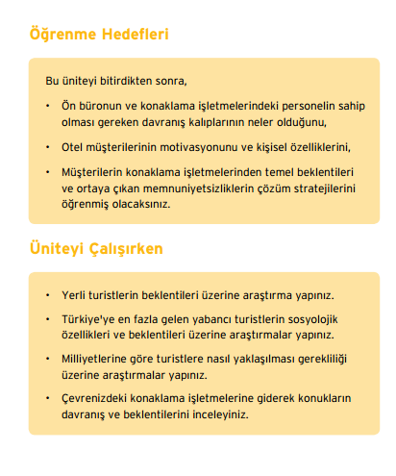

Slide 4
Konuk Şikâyetleri
"Konuk her zaman haklı olmayabilir ama konuk her zaman konuktur."

Slide 5
Konuk Şikâyetleri
Şikayet, konukların beklentilerinin karşılanmaması veya eksik karşılanması sonucu ortaya çıkan memnuniyetsizliğin davranışla, sözle veya yazıyla, gerekli yerlere bildirilmesidir.
Şikayette asıl amaç, etkin önlemler almak sureti ile konuk şikâyetlerini tamamıyla ortadan kaldırmaktır.
Özellikle yurt dışı bağlantılı çalışan yerel seyahat acenteleri açısından en önemli sorun, reklamasyondur. Yabancı konukların ülkelerindeki tüketici haklarına dayanarak bazı hizmetlerden şikayetçi olmaları, seyahat acentelerini zora sokmaktadır

Slide 6
Konuk Şikâyetleri
Ülkemizde de konuklar, seyahat acenteleriyle ilişkilerinde düzenledikleri sözleşmeye göre hareket etmektedir. Aralarında düzenledikleri voucher' da belirtilen ayrıntılar ışığında, şikayetlerinin karşılığında oluşacak zararlarının teminini TÜRSAB Kütahya Çizelgesi ( Frankfurter Çizelgesi) hükümlerine göre isteyebilirler. Tüm bunların sağlıklı yürüyebilmesi için konukların yasal olarak etkinlik gösteren (TÜRSAB üyesi) seyahat acentelerini seçmeleri gerekir.

Slide 7
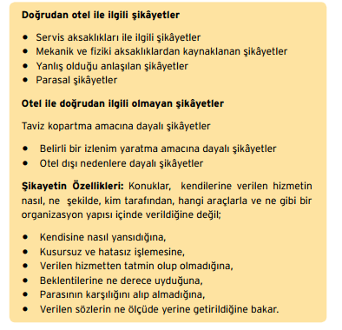

Slide 8
Konuklara karşı başta konaklama işletmeleri olmak üzere onları o işletmelere yönlendiren seyahat acenteleri de sorumludur. Seyahat acenteleri konaklama işletmeleriyle yapmış oldukları anlaşmayı esas alarak olası reklamasyonlarda kendi kaybının bir kısmını konaklama işletmesinden tazmin edebilir.
Konaklama işletmeleri bu tür risklerle karşı karşıya kalmamak için onaylayacakları voucher (hizmet belgesi)'ı dikkatle incelemelidir.
Konuklara vereceği hizmetlerin veriliş şekillerini, seyahat acenteleriyle yaptıkları sözleşmelerde ayrıntılı bir şekilde belirtmelidir. Halkla ilişkiler bölümünü verimli bir şekilde çalıştırmalıdır. İşletme, hizmetlerinin sunuluş şekillerinde, hizmet sunan yerlerin kapanması veya sisteminin değiştirilmesi gibi konularda seyahat acentelerini önceden bilgilendirmelidir. Bu şekilde daha sonra meydana gelecek şikayetlerde kendisini koruyabilir.

Slide 9
Konuk İlişkileri ve Şikayetlerde Kaçınılması Gereken Davranışlar
Konuğu aşağılayıcı/küçümseyici davranış ve sözler: Hayır!
Konuklarımızın bize hitap şekilleri ne olursa olsun, biz onlara daima 'Hanımefendi / Madam' veya 'Beyefendi / Sir' diye hitap etmek zorundayız. Örneğin, bize gösterdiği yakınlıktan dolayı hiçbir konuğumuza 'Ağabey' diye hitap edemeyiz. Bu açıkça laubaliliktir. Ayrıca, konuklarımıza, kılık - kıyafet ve sosyo - kültürel açılardan önyargılı olmamalıyız. Örneğin, sırf başörtülü diye bir hanım konuğa 'teyze' diye hitap edemeyiz.

Slide 10
Konuk İlişkileri ve Şikayetlerde Kaçınılması Gereken Davranışlar
Şikâyet karşısında savunmaya geçmek: Hayır!
Otelcilik bir ekip oyunudur, çünkü otelcilik hizmeti bir bütündür. Konuklarımız, sunduğumuz tüm servislerimizin beklenti düzeylerinin üstünde olmasını isterler ve bunu beklerler. Servislerimizin bir tanesindeki bir aksaklık, konuğun otelimizin tümü hakkındaki kalite değerlendirmesini olumsuz yönde etkileyebilir. 'Otelimizin odaları çok geniş ve konforludur, manzaramız da harikadır; fakat havalandırmamız yetersizdir, bizi mazur görün ve konuğumuz olmaya devam edin' veya 'yemeklerimiz çok lezzetlidir fakat garsonlarımız biraz aksidir, yine bekleriz' diyebilir miyiz? Konuk şikâyet ve dileğini, otel içinde çevresindeki bir görevliye aktarmak ihtiyacını hisseder. Aslında, bu davranış akıllı otelcinin avantajı- dır. Çünkü:

Slide 11
Konuk İlişkileri ve Şikayetlerde Kaçınılması Gereken Davranışlar
• Konuğun dilek veya şikâyeti, bunu takdir edebilen ve değerlendirebilen akıllı bir otelci için önemli bir geribildirimdir. Otelci, bu bilgiden hareketle, bir yandan şikâyetçi konuğunu yeniden kazanma fırsatını elde eder, diğer yandan da başka konukların da aynı aksaklıkla karşılaşmalarını önler.
• Şikâyet eden, sorununu bir otel yetkilisine aktaran konuk, şikâyetini/sorununu içine atan konuktan daha iyidir. Çünkü bu konuk henüz kaybedilmemiştir. Halbuki diğeri, kendini kazanma şansını bize vermeden gidecek, belki bir daha geri gelmeyecek ve belki de çevresine bizi kötüleyecektir

Slide 12
Konuk İlişkileri ve Şikayetlerde Kaçınılması Gereken Davranışlar
Şikâyetleri kişisel olarak algılamak: Hayır!
Konuk, şikâyetini çözümleyecek, sorununu aktaracak muhatap arar. Şikâyetin muhatabı olmak başka bir şey, sorumlusu olmak başka bir şeydir. Bu nedenle şikâyeti kişisel olarak algılamak ve konuğa karşı buna göre bir davranış sergilemek bizi profesyonellikten uzaklaştırır. Konuğumuz, şikâyetini dile getirirken sinirli, hatta hırçın bile olabilir. Bu davranışı kesinlikle size karşı değildir; fakat muhatabı sizsinizdir. Hırçınlığının nedeni ise doğrudan şikâyetin konusudur. Kendinizi onun yerine koyun, gürültüden sabaha kadar önemli bir miktarda para ödeyerek konaklamakta olduğunuz otelinizdeki odanızda uyuyamamış olduğunuzu ve bu şikâyetinizi ertesi sabah resepsiyon görevlisine dile getirdiğinizi varsayalım. Bunu ne derece sakin, güler yüzle ve resepsiyonisti incitmeden yapabilirsiniz?

Slide 13
Konuk İlişkileri ve Şikayetlerde Kaçınılması Gereken Davranışlar
Suçu başka bölüme veya kişiye atmak: Hayır!
Otelcilik bir ekip oyunudur. Konuğumuzun şikâyeti sizin dışınızda bir bölüm ve/veya şahıstan kaynaklanabilir. Fakat şikâyetin muhatabı tüm oteldir, yani hepimiz.
Suçu, öyle olsa dahi, başkasına atmak konuğumuzun gözünde bizi küçük düşürür. Üstelik böyle bir davranış, çalışma arkadaşlarımızla aramızın açılmasına da neden olabilir.
Kendinizi, bir an için, odasının geç toplanmasından şikâyetini respsiyon görevlisine dile getiren bir konuk yerine koyun. Resepsiyon görevlisi, sizin yüzünüze karşı '' - Bu housekeeping de hep böyle yapı- yor, ben onlara hadlerini bildiririm, bir daha böyle bir durumla karşı- laşmazsınız efendim'' dese bu otel hakkında ne düşünürsünüz? Ve housekeepingteki arkadaşlarınız böyle konuştuğunuzu bilseler, sizin hakkınızda ne düşünürler?

Slide 14
Konuk İlişkileri ve Şikayetlerde Kaçınılması Gereken Davranışlar
Konukla tartışmak ve onu suçlamak: Hayır!
Otelcilikte konuk şikâyetlerini önleme ve şikâyetler karşısında takınılacak tavır konusunda yapılabilecek en büyük hata konukla münakaşa etmek ve onu suçlamaktır. Konuk şikâyetleri çeşitli nedenlere dayanabilir. Konukla münakaşa etmek ve onu suçlamak yangına körükle müdahale etmektir. Nedeni ne olursa olsun, konukla münakaşa etmeyin ve de hele hele onu suçlamaya kalkmayın.

Slide 15
Konuk Şikâyetlerinde İzlenecek Yol
Konukla tartışmak ve onu suçlamak: Hayır!
Otelcilikte konuk şikâyetlerini önleme ve şikâyetler karşısında takınılacak tavır konusunda yapılabilecek en büyük hata konukla münakaşa etmek ve onu suçlamaktır. Konuk şikâyetleri çeşitli nedenlere dayanabilir. Konukla münakaşa etmek ve onu suçlamak yangına körükle müdahale etmektir. Nedeni ne olursa olsun, konukla münakaşa etmeyin ve de hele hele onu suçlamaya kalkmayın.

Slide 16
Konuk Şikâyetlerinde İzlenecek Yol
Konuğu iyi dinlemek
Karşımızdaki insanı dinlemekten dinlemeye fark vardır. Otelci için dinlemek, her koşulda 'etkili dinlemek'tir. Helehele söz konusu olan şikâyetini dile getiren bir konuğu ise. Başlı başına bir sanat olarak nitelendirilen 'etkili dinleme' kişisel disiplin ile geliştirilebilecek bir yetenektir.Etkili dinlemenin temel koşulları şunlardır:

Slide 17
Konuk Şikâyetlerinde İzlenecek Yol
Konuya yoğunlaşmak. Kişiyi dinlerken aklınız başka konularla meşgulse, konuyu doğru anlama etkinliğiniz azalabilir. Dolayısı ile, konuğunuzu dinlerken, tüm dikkatinizi ona odaklamanız gereklidir. Bir anda iki işi yapmak (konuğu dinlerken bir yandan da telefonlara cevap vermek gibi) dikkatimizin dağılmasına neden olabileceği gibi, konuğunuza karşı saygısız bir davranış da olur.

Slide 18
Konuk Şikâyetlerinde İzlenecek Yol
Göz temasını ihmal etmemek. Konuğunuz size bir şikâyetini anlatmaya çalışırken, bilinçli veya bilinçsizce- konuğunuz yerine başka taraflara bakacak olursanız, sadece iletişim etkinliğiniz sekteye uğramakla kalmaz (çünkü etkili iletişim için sadece söylenen sözler değil, bununla beraber mimikler ve vücut dili de çok önemlidir), aynı zamanda konuğunuza karşı yine saygısız davranışta bulunmuş olursunuz. Bu nedenle, konuğunuzu dinlerken göz temasını ve vücut dilini izlemeyi ihmal etmeyin!!!

Slide 19
Konuk Şikâyetlerinde İzlenecek Yol
Konuğun sözünü kesmemek. Konuyu tam olarak anlamış olsanız dahi, bırakın karşınızdaki söyleyeceklerini bitirsin. Bu, konuğu biraz olsun rahatlatacaktır. Tersine, sözünü -iyi niyetle dahi olsak sözü kesmeniz onu daha fazla rahatsız edecektir. Leb demeden leblebiyi anlamak marifetse de, bu marifetinizi kendinize saklayın.

Slide 20
Konuk Şikâyetlerinde İzlenecek Yol
Sabırlı ve anlayışlı olmak. Tok açın halinden anlamazmış. Kendinizi konuğunuzun yerine koyun (empati) ve sorununu bu şekilde değerlendirmeye çalışın. Aynı sorun sizin başınıza gelse belki daha fazla tepki gösterirdiniz.

Slide 21
Konuk Şikâyetlerinde İzlenecek Yol
Ön yargılı olmamak. Fiziki görünümüne, kılığına kıyafetine, taabiyetine, cinsiyetine, yaşına, grubuna, davranışlarına, konuşma şekline, geçmiş deneyimlere ve diğer özelliklerine bakarak kimse hakkında ön yargılı olmayın. Ön yargılı, peşin hükümlü olmak, konuğun şikâyetini dinleyip doğru değerlendirmeye büyük ölçüde engeldir

Slide 22
Konuk Şikâyetlerinde İzlenecek Yol
Saygılı olmak: Şikâyetini dile getiren konuğa, o sinirli ve hırçın olsa dahi, saygılı olun. Sinirli bir insana sinirle karşılık vermek, ateşe körükle gitmeye benzer; o an baskın çıkan haklı gibi görünse de, sonuçta, büyük bir olasılıkla, otel ve otelci zararlı çıkar. Şikâyetçi konuğa saygının belirgin göstergeleri şunlardır:

Slide 23
Konuk Şikâyetlerinde İzlenecek Yol
Fiziki görünümünüz düzgün olsun. Fiziki görünümünüz, kendinize ve temsil ettiğiniz müesseseye gösterdiğiniz saygının bir ifadesidir. Kendisine saygı göstermeyen bir insana, bir başkasının saygı göstermesi beklenemez.
• Saygınızı hareketlerinize yansıtın. Yüzünüzdeki ifade, vücut diliniz, mimikleriniz, genel hal ve hareketleriniz, karşınızdaki insana gösterdiğiniz saygıyı doğrular yönde olmalıdır. Konuğunuzu istediğiniz kadar dikkatle, sözünü kesmeden dinleyin, bunu _örneğin kollarınızı göğsünüzün üzerinde kibirle kavuşturarak veya sırtınız duvara dayayarak veya eliniz cebinizde, yüzünüzde alaycı bir ifade ile yaptığınız takdirde_ saygılı bir izlenim bırakamazsınız

Slide 24
Konuk Şikâyetlerinde İzlenecek Yol Konuğa ismiyle hitap etmek: Konuğunuza, bulduğunuz her fırsatta ismiyle hitap edin. Konuğunuzun ismini öğrenmek için elinizin altında çeşitli olanaklar vardır. Hiçbir olanak yoksa, kendisine sorun ve bundan böyle bu kıymetli bilgiyi kullanın. Her insan kendisine ismi ile hitap edilmesini arzu eder. Bu, kişiye saygının en belirgin göstergelerinden biridir. Değil konuğumuza, gittiğiniz bir lokantadaki garsonunuza dahi 'garson Bey' demek yerine ismi ile 'örneğin, Mehmet Bey’ diye hitap ettiğiniz takdirde, servisiniz daha mükemmel olacaktır.
Özür dilemek. Özür dilemek fakat abartmadan. Şikâyetçi konuk, en azından kendi açısından haklıdır. Bu nedenle, ondan özür dileyin. Fakat abartmayın. Bazı aksaklıklar müşteri kaynaklıdır. Özür dilemede abartı özrün değerini azaltacağı gibi müşteriye vereceğiniz mesaj yerine ulaşmaz. Diğer bir konu ise, gerekçeniz ne olursa olsun, özür diledikten sonra cümlenize, 'fakat' , 'ama' , 'ancak' gibi sözcüklerle devam etmeyin. Çünkü bu sözcükler, dilediğiniz özrü geri almak anlamına gelir. Özür dilemek kimseyi küçültmez. Dilediğiniz özür, kabahatli olduğunuz için değil (ki böyle de olabilir), konuğunuzun size iletmeye çalıştığı, onun memnuniyetsizliğine yol açan durum içindir.

Slide 25
Konuk Şikâyetlerinde İzlenecek Yol
Soğukkanlılık ve güç durumlarda kendine hâkim olmak. Müşteriyi giyimi, hareketleri ve davranışları ile bir bütün halinde algılamak ve varılan yargılara göre yaklaşımda bulunmak gerekir. Sorunun kaynağı ön büro olmasa bile (ki çoğu zaman değildir) aşağıdaki temel kurallara dikkat etmek gerekir;

Slide 26
Konuk Şikâyetlerinde İzlenecek Yol
• Müşteriye gülümsemek. • Müşteriyi selamlamak, • Müşteri ile tartışmamak, • Müşterinin eleştirilerine açık olmak, • Müşterinin şikâyeti ne olursa olsun ilgilenmek ve çözmeye çalışmak, • Şikâyetini ilgi ile dinlemeye çalışmak ve gerginliğinin yatışmasını sağlamak,
• Şikâyete ilişkin hatanın sebebini kısa ve basit olarak açıklamaya çalışmak ve gereğinden fazla özür dilememek, • Sorunu not edip durumu düzeltmeye çalışmak, • Şikâyet ilettiği için müşteriye teşekkür etmek, • Sorun yetkisini aşıyorsa müşterinin ilgili/yetkiliyle görüşmesini sağlamak

Slide 27
Konuk Şikâyetlerinde İzlenecek Yol
Soru sorun ve not alın. Yukarıdaki aşamaların hepsine uyduktan sonra, şikayeçi konuğa, konu ile ilgili sorular sorun ve not alın. Örne- ğin: ' olay saat kaçta oldu acaba? ' , ' oda numaranızı öğrenebilir miyim efendim? ' , 'odanız şu anda kaç derece acaba? ' , ' kaleminizi en son nerede kullanmıştınız? ' gibi. Bu davranışınız, sadece size konuyu sağlıklı bir şekilde araştırma için ilave bilgileri sağlamakla kalmaz, aynı zamanda, konuğunuz üzerinde ciddi, güvenilir ve etkili bir izlenim yaratmanıza neden olur

Slide 28
Konuk Şikâyetlerinde İzlenecek Yol
Çözüm ve alternatifler önerilmeli. Konuğun şikâyetini, yukarıdaki aşamaların tümünü kapsayacak şekilde olsa dahi, dinlemek görevinizin ancak yarısını oluşturur. Bu kadarı ile yetinmek ve bundan sonrasını getirememek 'Marko Paşalık' yapmak olur. Bundan sonra yapacağınız iş, konuğa şikâyeti ile ilgili çözümler ve alternatifler önermektir. Örneğin, odasındaki havalandırma yetersizliğinden şikâyet eden bir konuğa ' özür dileriz efendim, bu hakikaten çok üzücü bir durum. Keşke daha evvel haberimiz olsa idi. Dilerseniz , bu sorununuzu, ya hemen odanızı değiştirerek veya arızayı mümkün olan en kısa zamanda gidermek sureti ile halledebiliriz. Karar sizin efendim.' diyebilmelisiniz. Çözüm kararı kendisine bırakılan konuk, en azından o andan sonra durumu daha anlayışla kabullenecek ve daha çok rahatlayacaktır. Burada dikkat edilecek husus;
• Yerine getiremeyeceğiniz bir iş için söz vermeyin. • Sorun ve çözüm yetkilerinizi aşıyorsa amirlerinizi devreye sokun.

Slide 29
Konuk Şikâyetlerinde İzlenecek Yol
Çözüm için eyleme geçin :Diyelim ki, konuğumuz odasını muhafaza edip, havalandırma arızasının bir an önce giderilmesi önerinizi kabul etti. Bu durumda, yapmanız gereken, vakit geçirmeden bu yönde eyleme geçmektir. Bu durumdaki eylem, durumu teknik servise rapor edip, acilen onarım talebinde bulunmaktır. Burada, önemli birkaç hususa dikkat edilmelidir:
Teknik Servisin iş yoğunluğu, eleman azlığı gibi durumlar işinizi aksatabilir. Konuğunuza, bunun bilincinde olarak arızanın giderilmesi taahhüdünde bulunmanızda yarar vardır. Aksi takdirde, bu kez de konuğunuz ile teknik servis yetkilileri arasında sıkışıp zor durumda kalabilirsiniz.
• Çözmeye kalkıştığınız sorun, kısa sürede çözülemeyecek veya hiç çözülemeyecek bir sorun olabilir. Bunun için, otelinizi tüm iyi / kötü özellikleri ile bilmenizde ve tereddüt ettiğinizde, konuğa herhangi bir söz vermeden evvel, yetkililerle temas kurmanızda yarar vardır

Slide 30
Konuk Şikâyetlerinde İzlenecek Yol
İşi takip edin. Göreviniz, teknik servise onarım talebinde bulunmakla da bitmez. İşi, onarım tamamlanıncaya kadar takip edip gelişmelerden ve sonuçtan haberdar olmanız gerekmektedir. Aksi takdirde, beklemediğiniz sonuçlarla karşılaşabilir, konuğunuza karşı bir kez daha mahcup olabilirsiniz. Onarım aksadığı takdirde, sorunun çözü- münü oteliniz adına üstlenen siz olduğunuz için mazeretiniz ne olursa olsun sizin yüzünüz kızarır. Kızarmaz ise otelci değilsinizdir.
Sonuçla ilgili konuğunuza bilgi verin. Onarım başarı ile tamamlandı, büyük bir olasılıkla konuğunuz bunu biliyor bile! Olsun, yine de onu arayın ve bilgi verin, sonuçtan memnun olup olmadığını sorun ve giderilmiş olsa bile, karşılaştığı bu aksaklıktan dolayı kendisinden tekrar özür dileyin ve de en önemlisi, sizi haberdar ederek aksaklığın giderilmesine aracılık ettiği için kendisine teşekkür edin.

Slide 31
DEĞERLENDİRME SORULARI

Slide 38
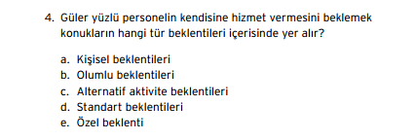

Slide 42
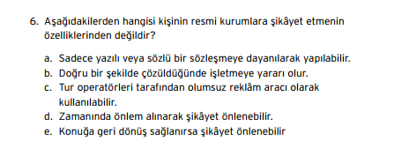

Slide 50
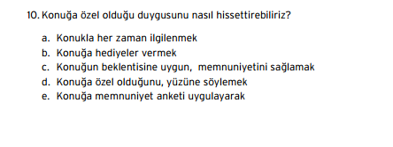

Slide 52
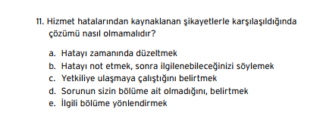

Slide 60
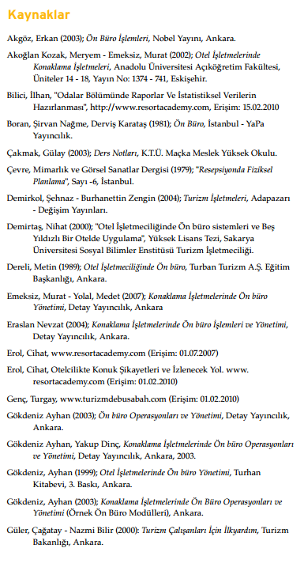
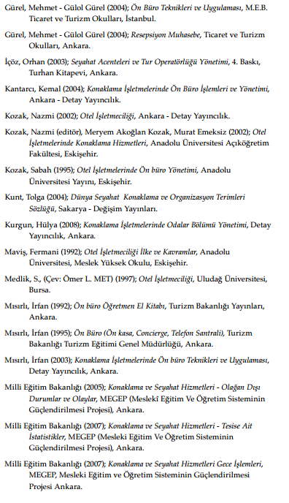

Slide 61
